Slide 1
Besprechung Ist-Aufnahme Bericht
Integrierte Sicherheit
XXX
2026-03-17

Slide 2
Sitzungsteilnehmer
Kunde
Xx Yy Geschäftsführer / CEO
Xx Yy Sicherheitsbeauftragter
Suva
Xx Yy Suva Projektmoderator

Slide 3

Agenda
Ziele des Projektes
Projektteam
Projektplanung
Aktuelle Unfallzahlen
Merkmale des Berichtes
Management Summary
Zusammenfassung der Beurteilungen
Feststellungen / Empfehlungen
Akzeptanz des Berichts
Weiteres Vorgehen, Aktionsplan
Fragen

Slide 4
Projektziele

Slide 5
Projektziele Basis Projekt Integrierte Sicherheit
Verankerung des Denkens und Wissens über Sicherheit und Gesundheit am Arbeitsplatz und in der Freizeit. (Sicherheitskultur erarbeiten)
Verhindern von unerwünschten Ereignissen, d.h. Reduktion der Betriebsunfälle um ..% (2016: .. → ..)
Reduktion der Nichtberufsunfälle um ...% (2016: .. → ..)
Reduktion der Absenztage, durch Unfälle um ..% (2016: .. → ..)
Beinaheunfälle erfassen, analysieren und kommunizieren
Erfüllung der EKAS-Richtlinien (Eidgenössische Kommission für Arbeitssicherheit)

Slide 6
Projektplanung

Slide 7
Projektteam Basis Projekt Integrierte Sicherheit
Projektleiter: | ….. | (Vertreter GL)
Projektteam | …… | (Si. Organisation)
 | …… | (Personalabteilung)
 | ……. | (Produktion)
 | ……. | (Instandhaltung)
 | ……. | (Mitarbeitervertretung)

Slide 8
Planung Basis Projekt Integrierte Sicherheit
Projektdauer: 2 Jahre
Angebot
Entscheid Management
Ist-Aufnahme
Aktionsplan
Schulungen
Realisation Mass-nahmen
Projektabschluss
Beratung & Controlling
Angebot
erstellt
XX.XX.17
Angebot unterschrieben XX.XX.17
Kick-Off
XX.XX.17
Selbstbeurteilung
XX.XX.17
Betriebsbegehung
XX./XX.XX.17
Besprechung Bericht
XX.XX.17
Freigabe GL
XX.XX.17
VG-Seminare
XX.XX.17 XX.XX.17 XX.XX.17 XX.XX.17
Auditseminare
XX.XX.17 XX.XX.17
XX.XX.17 XX.XX.17
Weitere Seminare
Tbd
Coachings
Ca. alle 4 Monate
Schluss-begehung
XX.XX.17
Schluss-gespräch
XX.XX.17
Version XX.XX.17 / mvd

Slide 9
Planung Basis Projekt Integrierte Sicherheit
Entscheid
Management
Besprechung
Bericht
Kick-Off
Freigabe durch GL
Schlussgespräch
Ist-Aufnahme
Vorgesetztenseminare
Auditseminare
Weitere
Seminare
Projektteam und Ziele definieren
Selbst-beurteilung
Betriebs-begehung und Interviews
Aktionsplan erstellen
Realisation Massnahmen
Beratung & Controlling
XX.XX.16
XX.XX.17
XX.XX.17
XX.XX.17 /
XX.XX.17
13.06.17
Sep.17
XX/XX.XX.18
XX/XX.XX.18
XX/XX.XX.18
XX/XX.XX.18
XX/XX.XX.18
XX/XX.XX.18
XX/XX.XX.18
XX/XX.XX.18
XX/XX.XX.18
XX/XX.XX.18
XX/XX.XX.18
XX/XX.XX.18
XX/XX.XX.18
XX/XX.XX.18
XX.XX.18
XX.XX.18
XX.XX.18
XX.XX.18
XX.XX.18
XX.XX.18
XX.XX.18
XX.XX.18
XX.XX.18
XX.XX.18
XX.XX.18
XX.XX.18
XX.XX.18
XX.XX.18
XX.XX.18
XX.XX.18
XX.XX.18
XX.XX.18
XX.XX.18
XX.XX.18
XX.XX.18
2019
Version XX.XX.17 / mvd

Slide 10
Grobplanung Basis Projekt Integrierte Sicherheit
Was | Wer | Zeit | Vereinbarter Termin | Status
Grobplanung | GL / PL / Sibe / PM XXX | max. 2 h | XX.XX.XX
Aufstellen Projektteam | Betrieb |  | bis Kick off Meeting
Zieldefinitionen, Projektname | Betrieb |  | bis Kick off Meeting
Kick off Meeting | Projektteam und andere | ca. 2 h | XX.XX.XX
Information Kader & MA über Projekt | GL / Si-Org, |  | Vor der Betriebsbegehung
Bearbeiten der Selbstbeurteilung | Projektteam |  | XX.XX.XX
Planung Betriebsbegehung Ist-Aufnahme | PM XXX |  | ab Erhalt Selbstbeurteilung
Betriebsbegehung Ist-Aufnahme | PM XXX, PM XXX; Koord: PL |  | XX.XX.XX
Bericht der Ist-Aufnahme an Betrieb | PM XXX |  | ca.10 Tage vor Besprechung
Besprechung Ist-Aufnahme-Bericht | GL / Projektteam / PM XXX | ca. 2.5 h | XX.XX.XX
Start Aktionsplans | Projektteam / (PM XXX) | ca. 2 h | XX.XX.XX
Erstellen des Aktionsplans | Projektteam / (PM XXX) |  | XX.XX.XX
Genehmigung Aktionsplans durch GL | GL / Projektteam / (PM XXX) |  | 1 Woche vor 1. VG-Seminar
Vorgesetztenseminare | PM XXX, PM XXX Alle VG & Schlüsselpersonen | 2 Tage | XX./XX.XX.XX / XX./XX.XX.XX XX./XX.XX.XX / XX./XX.XX.XX
Realisation Massnahmen | Projektteam, Vorgesetzte |  | Ab Dezember 2017
Auditseminare im Betrieb | PM XXX → Alle VG | 1 Tag | Ab XX.XX.XX /
Gefährdungsermittlung im Betrieb |  |  | Tbd
Weitere Seminare nach Bedarf |  |  | Tbd
Beratung & Controlling mit Rundgang | Projektteam / PM XXX | 0.5 Tag | Ab 20XX / ca. alle 4 Monate
Version XX.XX.17 / mvd

Slide 11
Ablauf Ist-Aufnahme

Slide 12
Aktuelle Unfallzahlen

Slide 14
Merkmale Ist-Aufnahme-Bericht

Slide 15
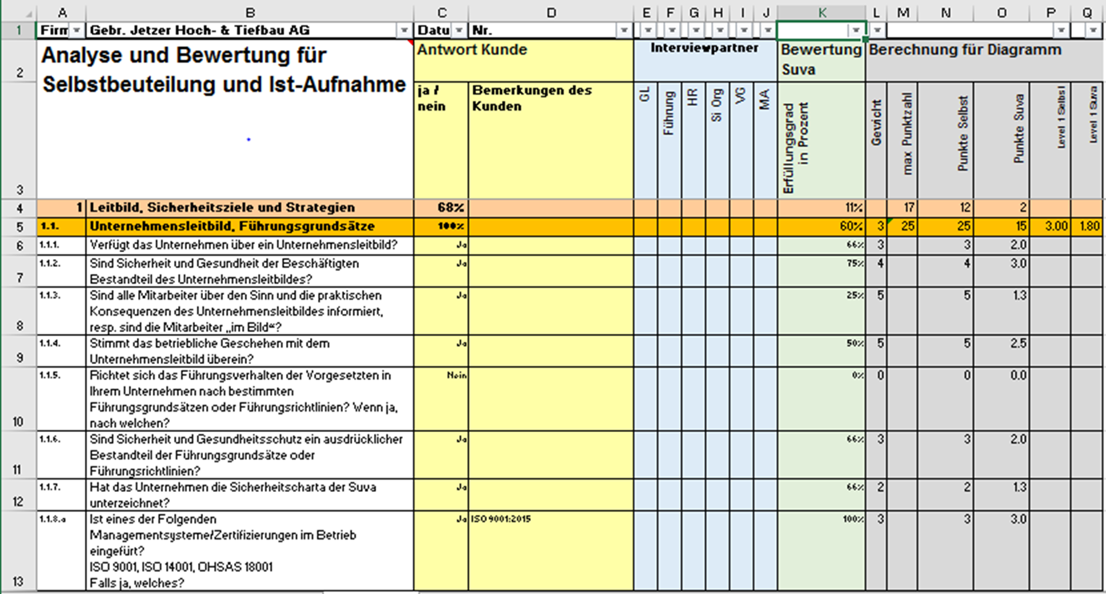
Selbstbeurteilung

Slide 16
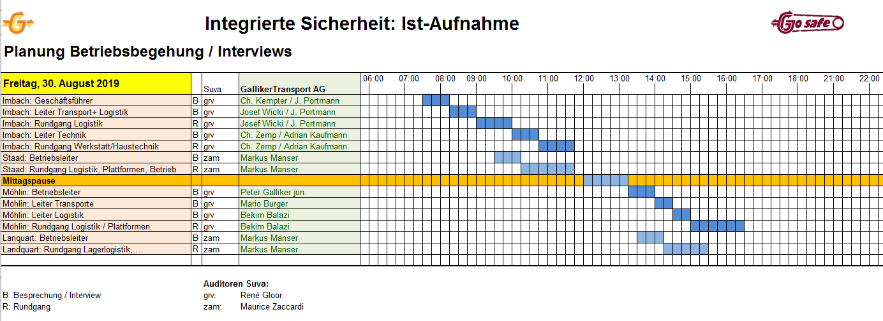
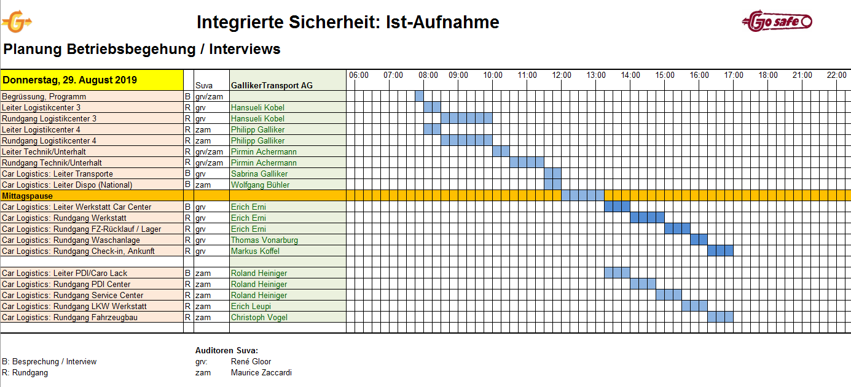
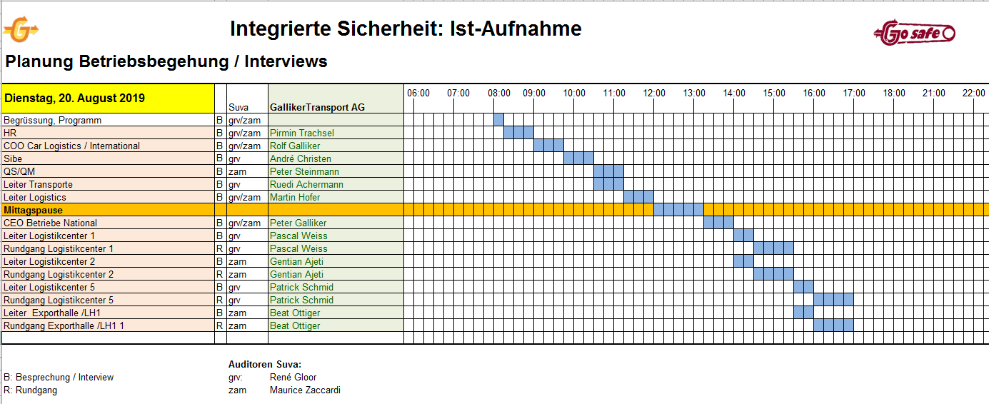
Ablauf Ist-Aufnahme

Slide 17
Merkmale Ist-Aufnahme-Bericht
Verbesserungspotential
Momentaufnahme
Systematischer Ansatz
Soft-Facts
Vorschlag zur Priorisierung der Verbesserungsmassnahmen

Slide 18











Sicherheitskonzept ASA-Richtlinie und weitere Aspekte
1.
Leitbild / Ziele
11.
Absenzen-management
2.
Organisation
3.
Ausbildung
10.
Kontrolle
Sicherheits-system
4.
Sicherheits-standard
9.
Gesundheits-schutz
5.
Risikoanalyse
8.
Mitwirkung
6.
Massnahmen
7.
Notfall-
organisation
+ 12. Fakultativ: Freizeitsicherheit
+ 13. Fakultativ: BGM
+ 14. Fakultativ: Ergänzungen gemäss OHSAS 18001

Slide 19
Betriebliches Sicherheitskonzept
Leitbild, Sicherheitsziele und Strategien
Organisation
Befähigung, Schulung, Kommunikation
Sicherheitsstandards
Gefahrenermittlung, Risikobeurteilung
Massnahmen
Notfallorganisation
Mitwirkung
Gesundheitsschutz
Kontrolle, Audit
Absenzen
Freizeitsicherheit

Slide 20
EXPORT$$

Slide 21
Akzeptanz des Berichts

Slide 22

Ja
Nein

Slide 23
Weiteres Vorgehen, Aktionsplan

Slide 24
Weiteres Vorgehen
Erarbeitung Aktionsplan
Freigabe Aktionsplan durch GL bis
Vorgesetztenseminare (Daten)
Auditseminare mobile Arbeitsplätze (Daten)
Umsetzung Aktionsplan

Slide 25

Aktionsplan
Projektteam definiert Massnahmen.
Als Basis dient der Ist-Aufnahme Bericht.
Zu berücksichtigen:
Eigenheiten des Betriebes
Qualitätsmanagement
Zielvorgaben
Der Aktionsplan wird durch die GL freigegeben.

Slide 26
Erarbeitung Aktionsplan
Massnahmen definieren
Prioritäten und Termine festlegen
Verantwortlichkeiten festlegen

Slide 27
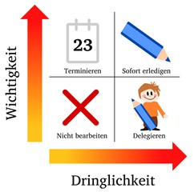
Massnahmenfindung
Triage erstellen durch Projektteam
Welche Punkte aus dem Ist-Aufnahmebericht werden:
durch das Projektteam sofort erledigt?
an die Ausbildung der Vorgesetzten delegiert?
durch das Projektteam abgearbeitet, Termin 01.05.2019?
durch das Projektteam zurückgestellt? (Bearbeitung ab 2020 oder 2021)
Quelle: Eisenhower Prinzip
Notes:
Abfrage auf Flipchart zusammenfassen

Slide 28
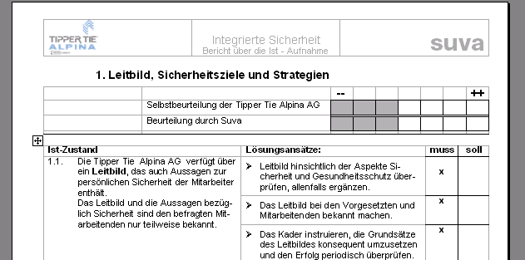
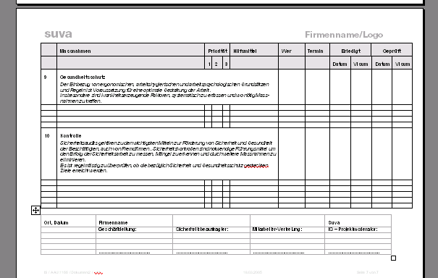
Aktionsplanerarbeitung
Ev. übertragen in Excel, Word, … (Nummern, Lösungsansätze, Eisenhower)
Priorisieren
Lösungsansätze mit Gemeinsamkeiten in Teilprojekten zusammenfassen
Grundkonzept für die Integration ins Managementsystem
Titel für Teilprojekte definieren
Auftrag des Teilprojektes formulieren
Teilprojektleiter definieren
erste Grobplanung erstellen
Investitionskosten abschätzen
Vorschlag

Slide 29
Aktionsplan – (Beispiel)

Slide 30

Planung Aktionsplan
Termin: wann ist der Aktionsplan fertig?
Besprechen: ?
Absegnung durch GL?
Vorgesetztenseminar: 26. + 27.3.2019

Slide 31


